Slide 1

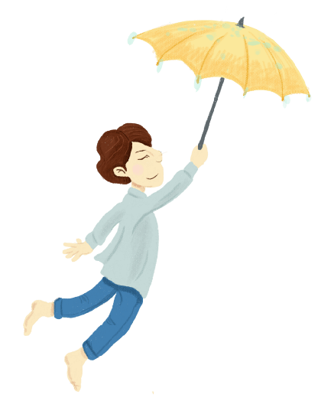







Bài 1
SỨC HẤP DẪN CỦA
TRUYỆN KỂ

Slide 2


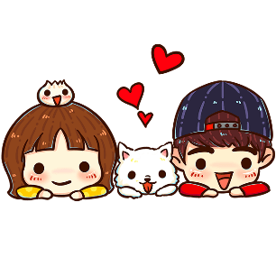
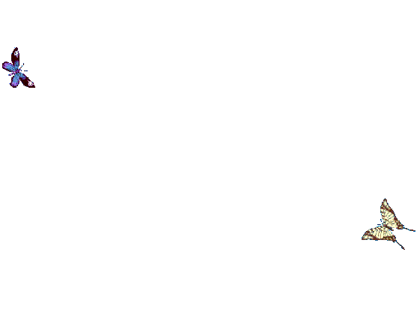
Khởi động

Slide 3




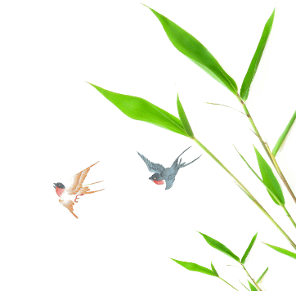


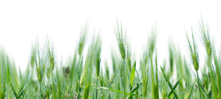

Em biết gì về truyện kể?
K Điều con đã biết | W Điều con muốn biết | L Điều con mong muốn biết thêm

Slide 4
Hình thành kiến thức mới

Slide 5


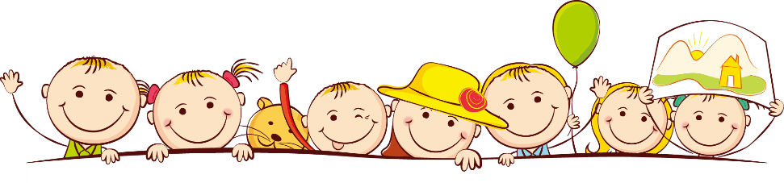
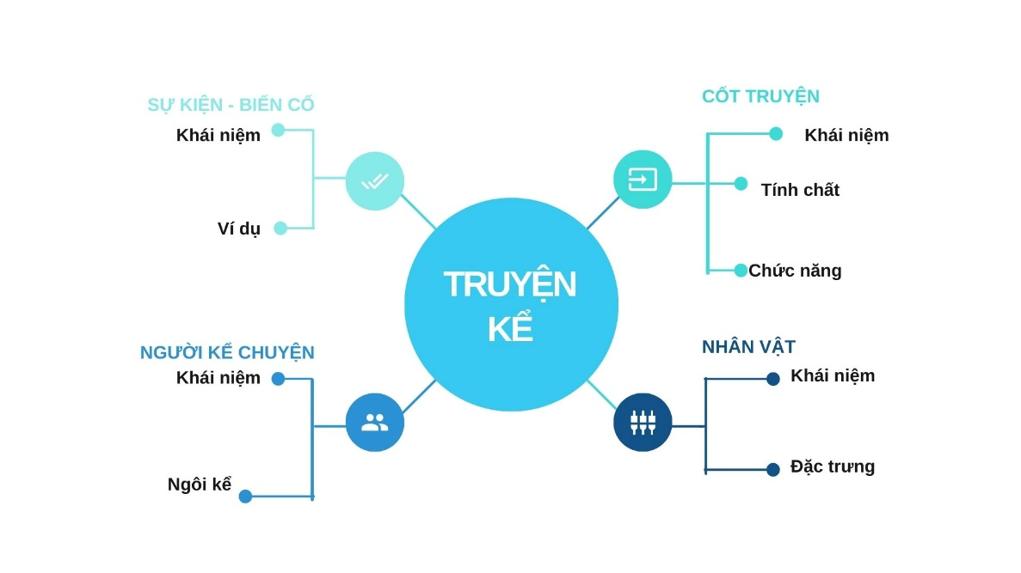


Nhiệm vụ
Yêu cầu: Học sinh thảo luận và hoàn thành phiếu.
Thời gian: 10 phút
Chia sẻ: 3 phút
Phản biện và trao đổi: 2 phút

Slide 6
TIÊU CHÍ | CẦN CỐ GẮNG (0 – 4 điểm) | ĐÃ LÀM TỐT (5 – 7 điểm) | RẤT XUẤT SẮC (8 – 10 điểm)
Hình thức (2 điểm) | 0 điểm Bài làm còn sơ sài, trình bày cẩu thả Sai lỗi chính tả | 1 điểm Bài làm tương đối đẩy đủ, chỉn chu Trình bày cẩn thận Không có lỗi chính tả | 2 điểm Bài làm tương đối đẩy đủ, chỉn chu Trình bày cẩn thận Không có lỗi chính tả Có sự sáng tạo
Nội dung (6 điểm) | 1 - 3 điểm Chưa trả lơi đúng câu hỏi trọng tâm Không trả lời đủ hết các câu hỏi gợi dẫn Nội dung sơ sài mới dừng lại ở mức độ biết và nhận diện | 4 – 5 điểm Trả lời tương đối đầy đủ các câu hỏi gợi dẫn Trả lời đúng trọng tâm Có ít nhất 1 – 2 ý mở rộng nâng cao | 6 điểm Trả lời tương đối đầy đủ các câu hỏi gợi dẫn Trả lời đúng trọng tâm Có nhiều hơn 2 ý mở rộng nâng cao Có sự sáng tạo
Hiệu quả nhóm (2 điểm) | 0 điểm Các thành viên chưa gắn kết chặt chẽ Vẫn còn trên 2 thành viên không tham gia hoạt động | 1 điểm Hoạt động tương đối gắn kết, có tranh luận nhưng vẫn đi đến thông nhát Vẫn còn 1 thành viên không tham gia hoạt động | 2 điểm Hoạt động gắn kết Có sự đồng thuận và nhiều ý tưởng khác biệt, sáng tạo Toàn bộ thành viên đều tham gia hoạt động
Điểm
TỔNG

Slide 7
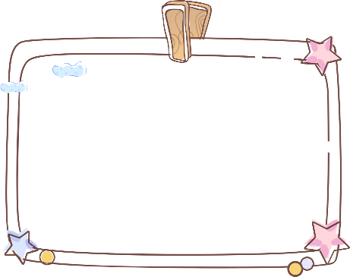
I. Truyện kể
1. Sự kiện biến cố
THẾ GIỚI NGHỆ THUẬT
Thế giới được miêu tả
Nhân vật sự kiện, cảnh vật,….
Hai thế giới này luôn gắn liên chặt chẽ với nhau
Thế giới nghệ thuật gồm có yếu tố: không gian nghệ thuật và thời gian nghệ thuật
Một thế giới hình tượng vận động và mang ý nghĩa.
Thế giới
miêu tả
Thế giới của người kể chuyện, người trữ tình
Xuất hiện và lớn dần qua các SỰ KIỆN và LỜI TRẦN THUẬT.

Slide 8
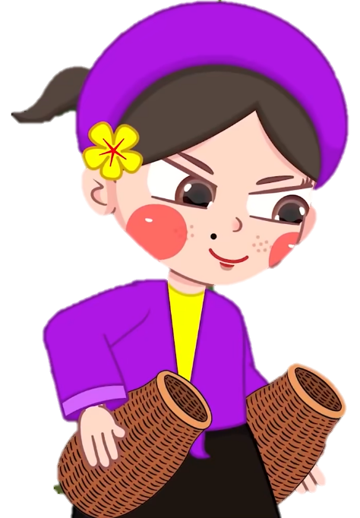
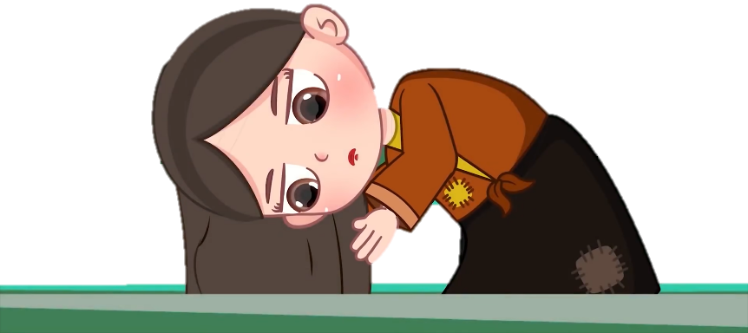
I. Truyện kể
1. Sự kiện biến cố
Nội dung biểu hiện chủ yếu của văn bản văn học là NHÂN VẬT và SỰ KIỆN (BIẾN CỐ).
Không phải hành động nào cũng được coi là sự kiện, sự kiện phải là hành vi
Ví dụ: Sự kiện Cám và Tấm đi bắt tép bao gồm một chuỗi các chi tiết: Cám lừa Tấm đi gội đầu, Cám trút giỏ tép của Tấm sang giỏ của mình, Cám được cái yếm đỏ,…Sự kiện này mang đến ý nghĩa: Không phải vì Cám ham mê chiếc yếm đỏ (bởi Cám đâu có thiếu thốn gì?) mà chính sự kiện này đã nhấn mạnh sự đối nghịch giữa Tấm và Cám giữa hai phe thiện và ác mà mục đích của tác giả dân gian trong truyện Cổ tích là phải làm sao để nổi bật sự đối nghịch giữa hai phe.

Slide 9
I. Truyện kể
2. Cốt truyện
KHÁI NIỆM
TÍNH CHẤT
CHỨC NĂNG
Cốt truyện trong tác phẩm tự sự (thần thoại, sử thi, cổ tích, truyện ngắn, tiểu thuyết,…) và kịch được tạo nên bởi chuỗi sự kiện, nằm dưới lớp vỏ trần thuật, làm nên cái sườn của tác phẩm.
Mối quan hệ nhân quả hoặc quan hệ bộc lộ ý nghĩa, có mở đầu và có kết thúc
Tính liên tục về thời gian. Các khoảng cách thời gian tạo thành “không gian” quan trọng để tác giả miêu tả, phân tích, bình luận.
Gắn kết các sự kiện, thực hiện việc khắc họa nhân vật.
Bộc lộ các xung đột, tái hiện đời sống.
Tạo ra ý nghĩa nhân sinh có giá trị nhận thức.
Gây hấp dẫn cho người đọc.

Slide 10




I. Truyện kể
3. Người kể chuyện
Người kể chuyện (người trần thuật) là yếu tố thuộc thế giới miêu tả. Đó là vai do nhà văn tạo ra để thay mình thực hiện hành vi trần thuật.
NGÔI THỨ NHẤT | Người kể xưng “tôi”, nội dung kể không xâm phạm ra ngoài phạm vi hiểu biết, cảm nhận của người kể.
NGÔI THỨ HAI | Hiếm gặp, thường mượn vai bạn đọc.
NGÔI THỨ BA | Người kể giấu mình, cho phép xâm nhập vào thế giới nội tâm, suy nghĩ và hành động của các nhân vật

Slide 11
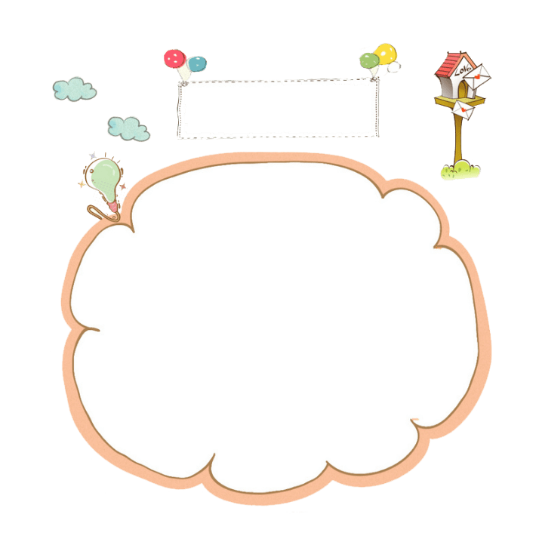

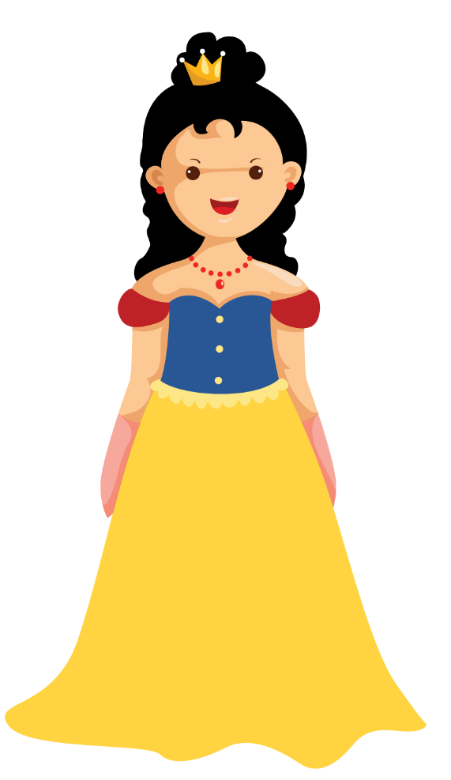
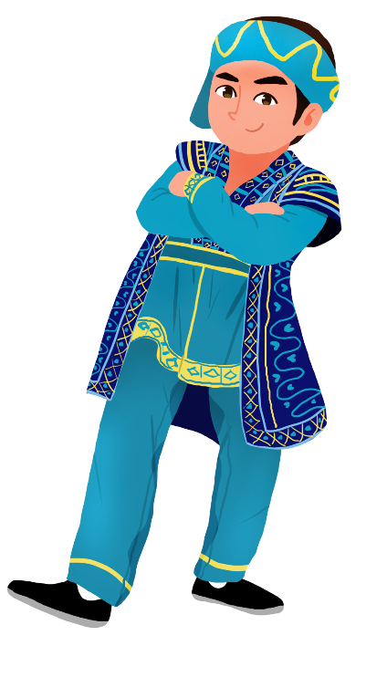
I. Truyện kể
4. Nhân vật
KHÁI NIỆM
Nhân vật là con người cụ thể được khắc họa trong tác phẩm văn học bằng các biện pháp nghệ thuật. Nhân vật có thể là thần linh, loài vật, đồ vật,… Nhân vật là phương tiện để văn học khám phá và cắt nghĩa về con người.

Slide 12
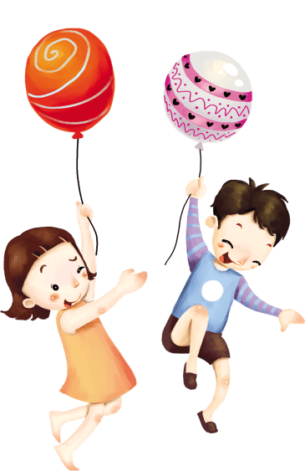
I. Truyện kể
4. Nhân vật
ĐẶC TRƯNG
Ý nghĩa nhân vật không chỉ thể hiện ở tính cách. Vì mỗi tính cách là kết tinh của một môi trường, cho nên nhân vật còn dẫn dắt ta vào một thế giới đời sống.
Nhân vật dưới mọi hình thức đều có tích cách. Nói cách khác, nhân vật là phương tiện thể hiện các tính cách, số phận con người và các quan niệm về chúng.

Slide 13
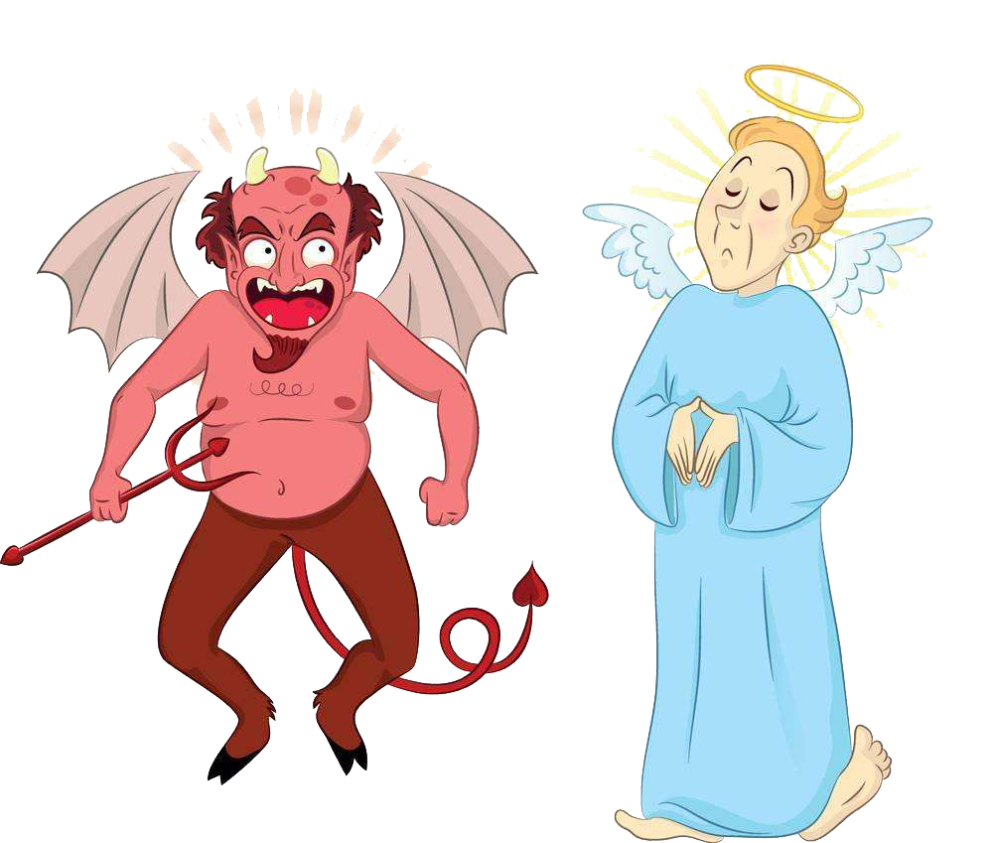

I. Truyện kể
4. Nhân vật
LOẠI HÌNH NHÂN VẬT
Nhân vật chính diện Nhân vật phản diện
Nhân vật chính – Nhân vật phụ - Nhân vật trung tâm

Slide 14
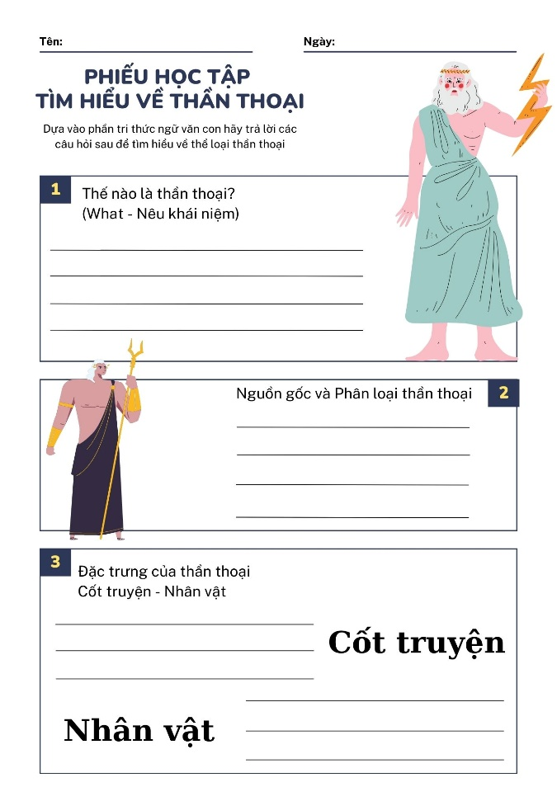
Nhiệm vụ
Yêu cầu: Học sinh thảo luận và hoàn thành phiếu.
Thời gian: 10 phút
Chia sẻ: 3 phút
Phản biện và trao đổi: 2 phút

Slide 15
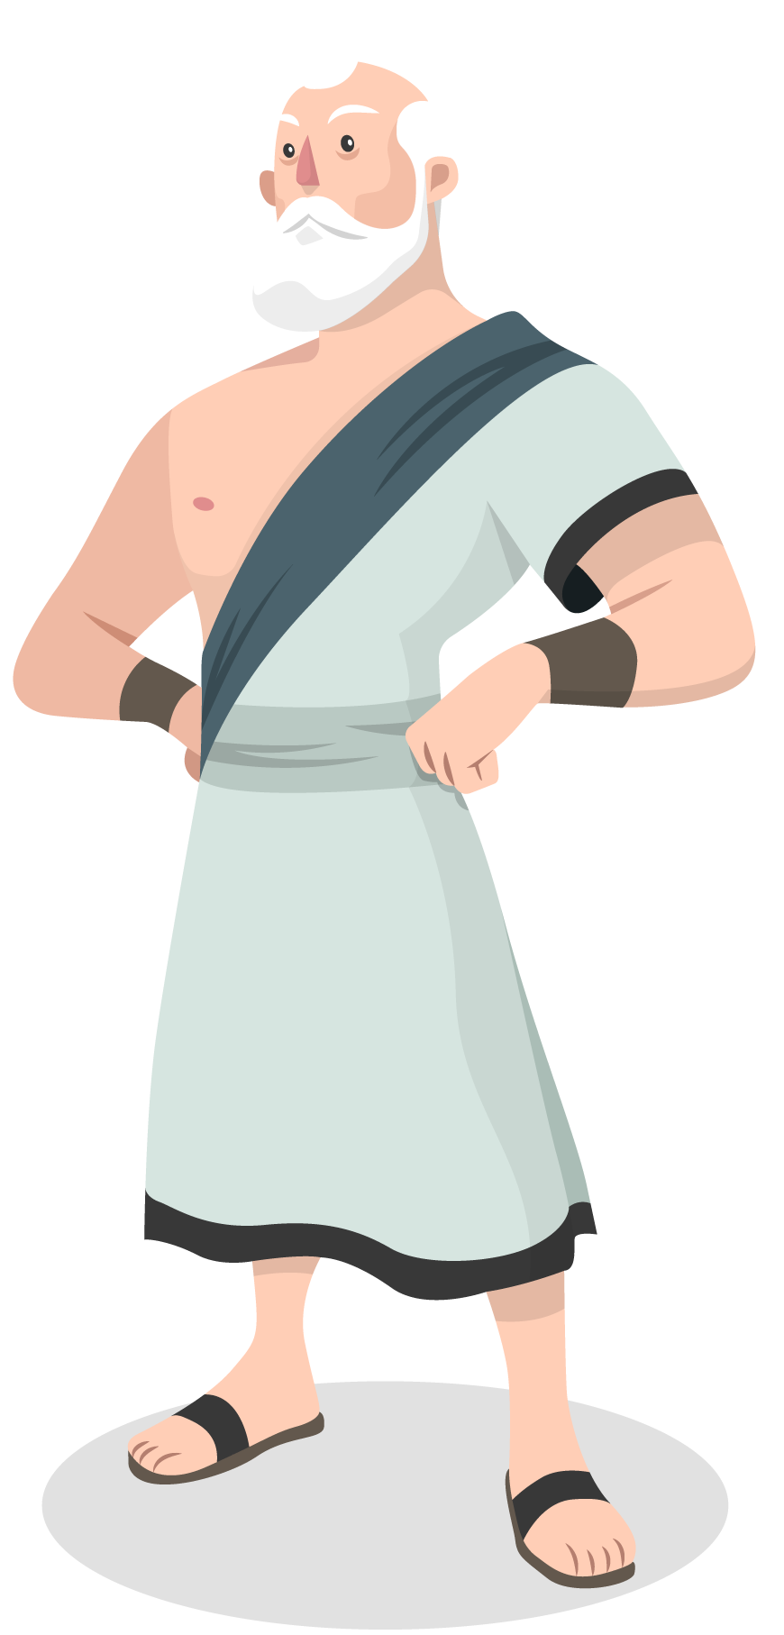
II. Thần thoại
1. Khái niệm
Thần thoại là một thể loại văn học dân gian, một thể sáng tạo nghệ thuật ngôn từ truyền miệng đầu tiên và không tự giác ra đời vào giai đoạn xã hội nguyên thủy đã phát triển từ hoang dã đến văn minh. Đó là một tập hợp những tryuện kể dân gian về các vị thần, phản ánh quan niệm về thế giới tự nhiên và đời sống xã hội thời kì thị tộc, bộ lạc, biểu hiện nhu cầu nhận thức và những khát vọng tự nhiên về một cuộc sống tốt đẹp và có tính nhân bản. Thần thoại là minh chứng mở đầu khẳng định bản chất của văn học dân gian vừa là văn học vừa là văn hóa trong tính nguyên hợp điển hình.
(Giáo trình Văn học dân gian, NXB Giáo dục Việt Nam)

Slide 16
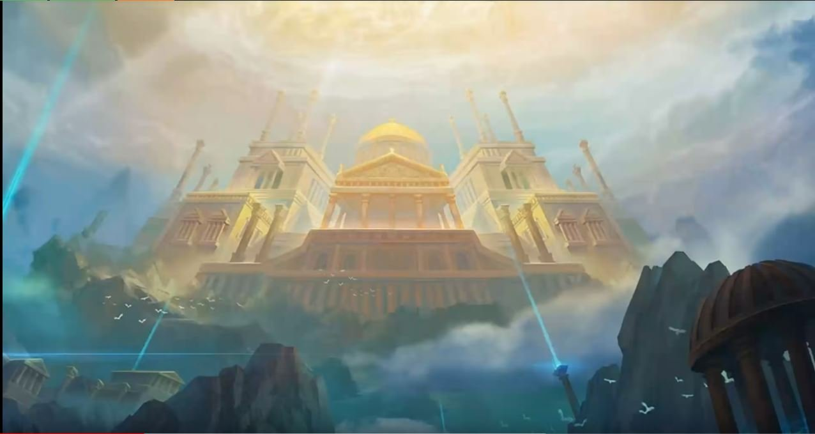
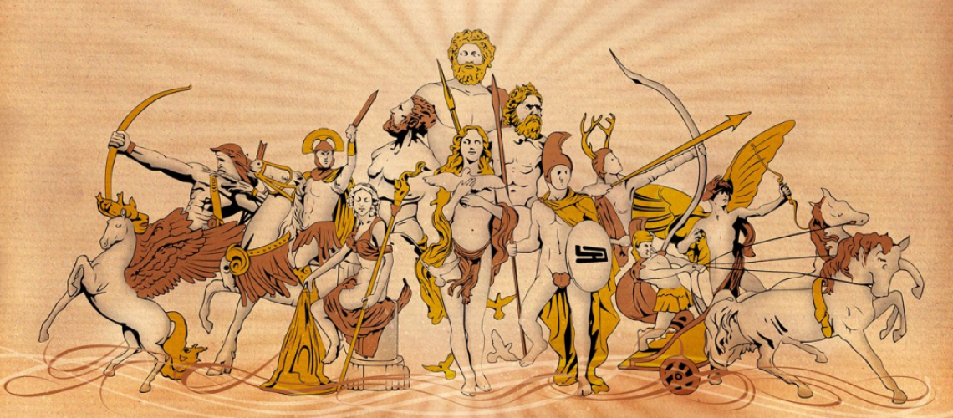
II. Thần thoại
2. Nguồn gốc và phân loại
THẦN THOẠI SUY NGUYÊN
Kể về nguồn gốc của vũ trụ và muôn loài
THẦN THOẠI SÁNG TẠO
Kể về cuộc chinh phục thiên nhiên và sáng tạo văn hóa.

Slide 17

II. Thần thoại
3. Đặc trưng
TÍNH NGUYÊN HỢP
Vừa là văn học vừa là văn hóa. Những tác phẩm văn học có trước, theo đó các yếu tố tín ngưỡng, phong tục, tập quán và nói chung là lối sống mới từ đó hình thành.
CỐT TRUYỆN ĐƠN GIẢN
Đơn tuyến, tập trung vào một nhân vật hoặc một tổ hợp nhiều cốt truyện đơn (tạo thành một “hệ thần thoại”)
NHÂN VẬT
TRUNG TÂM
Là các vị thần. Chức năng của nhân vật trong thần thoại là cắt nghĩa, lí giải các hiện tượng tự nhiên và đời sống xã hội, thể hiện niềm tin của con người cổ sơ.
NGHỆ THUẬT
Không gian vũ trụ, nhiều cõi, thời gian phiếm chỉ, ước lệ, tư duy hồn nhiên, tính lãng manh, bay bổng.

Slide 18
Luyện tập

Slide 19
Nhiệm vụ
Yêu cầu: HS đọc truyện kể và chia sẻ về các đặc trưng của truyện kể theo tri thức Ngữ văn với các bạn trong lớp.
Gợi ý:
- Mây trắng còn bay (Bảo Ninh)
- Truyện về nữ thần Demeter (Thần thoại Hi Lạp)

Slide 20
Vận dụng

Slide 21
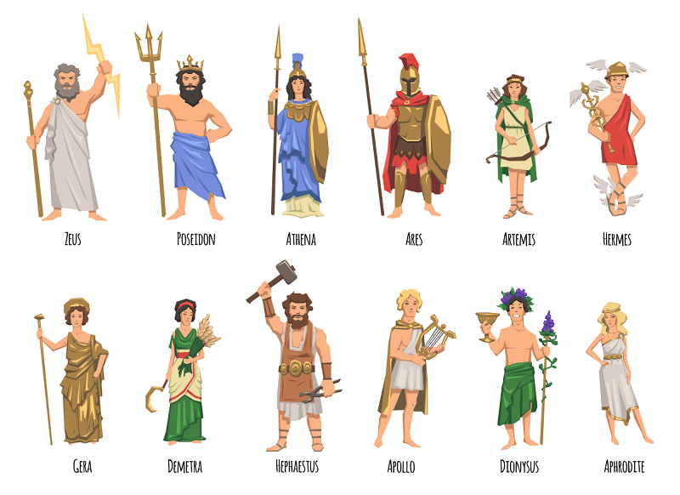
Nhiệm vụ
Yêu cầu: HS viết, vẽ hoặc lập sơ đồ tư duy ghi lại những tưởng tượng của mình về các vị thần sáng tạo ra Trái đất.

